Slide 1

دانشکده مهندسی کامپیوتر
آزمایشگاه سیستم عامل
تمرین جلسه یازدهم
استاد : دکتر شیخی
پوریا رحیمی (99521289)

Slide 2
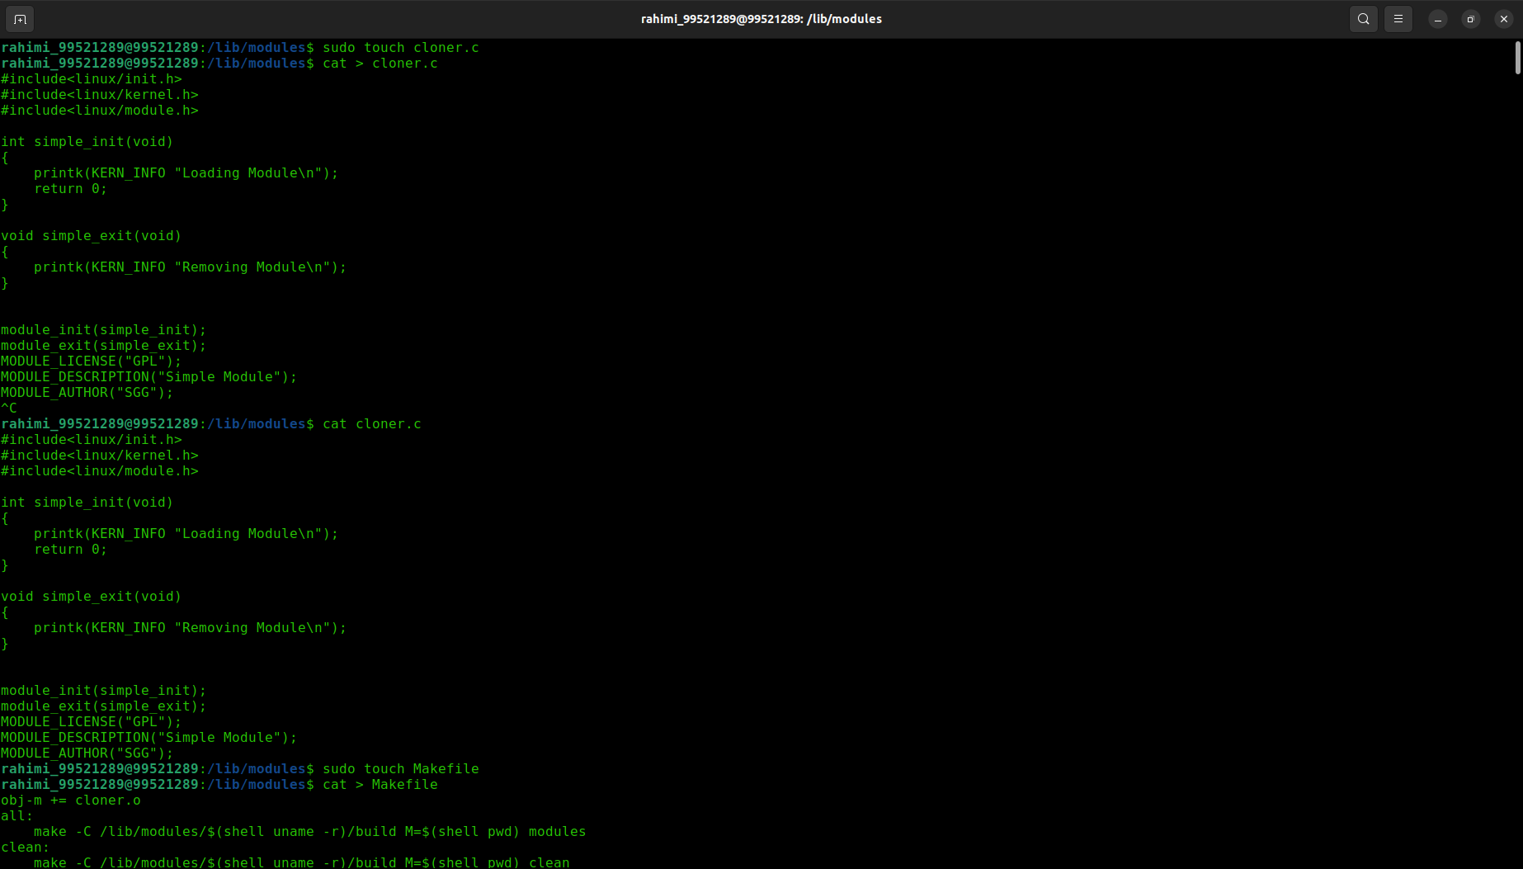
Q1)

Slide 3
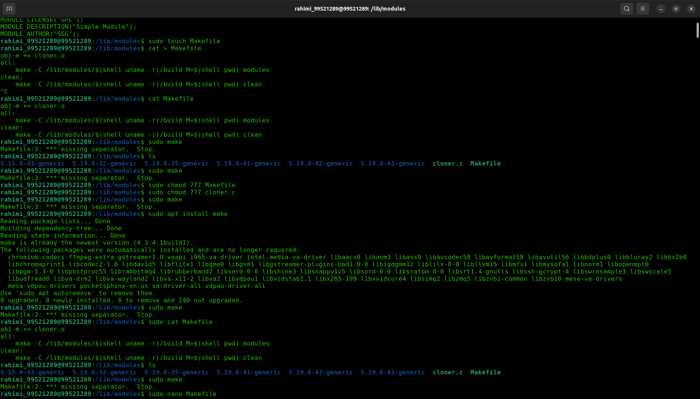
Q1)

Slide 4
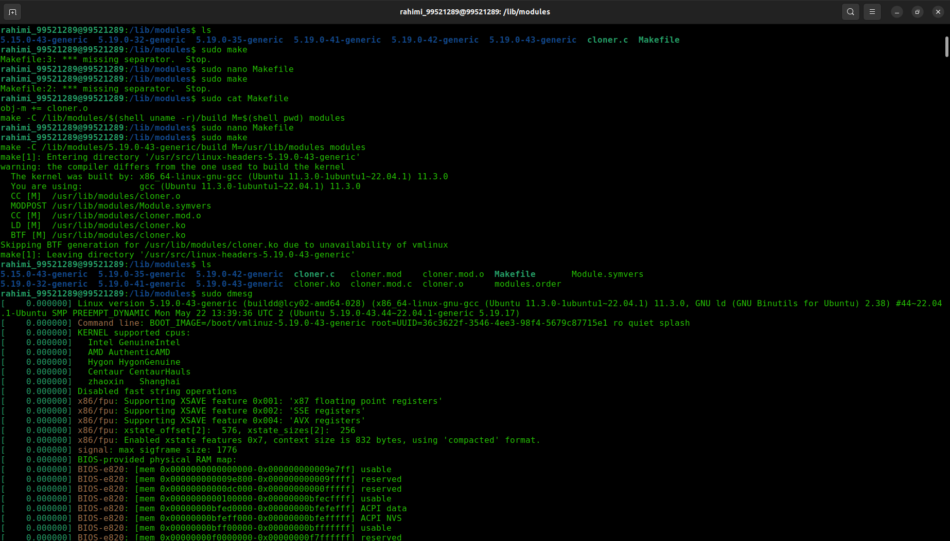
Q1)

Slide 5
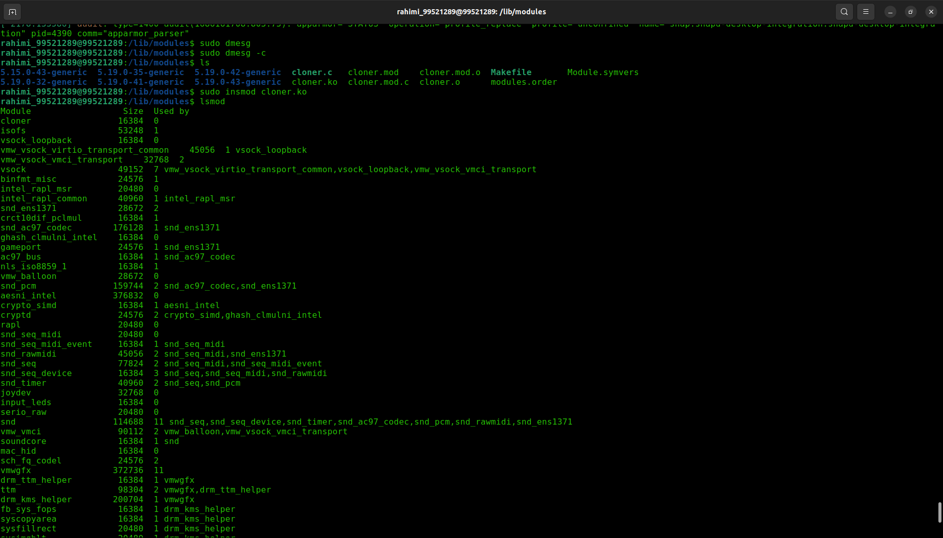
Q1)

Slide 6
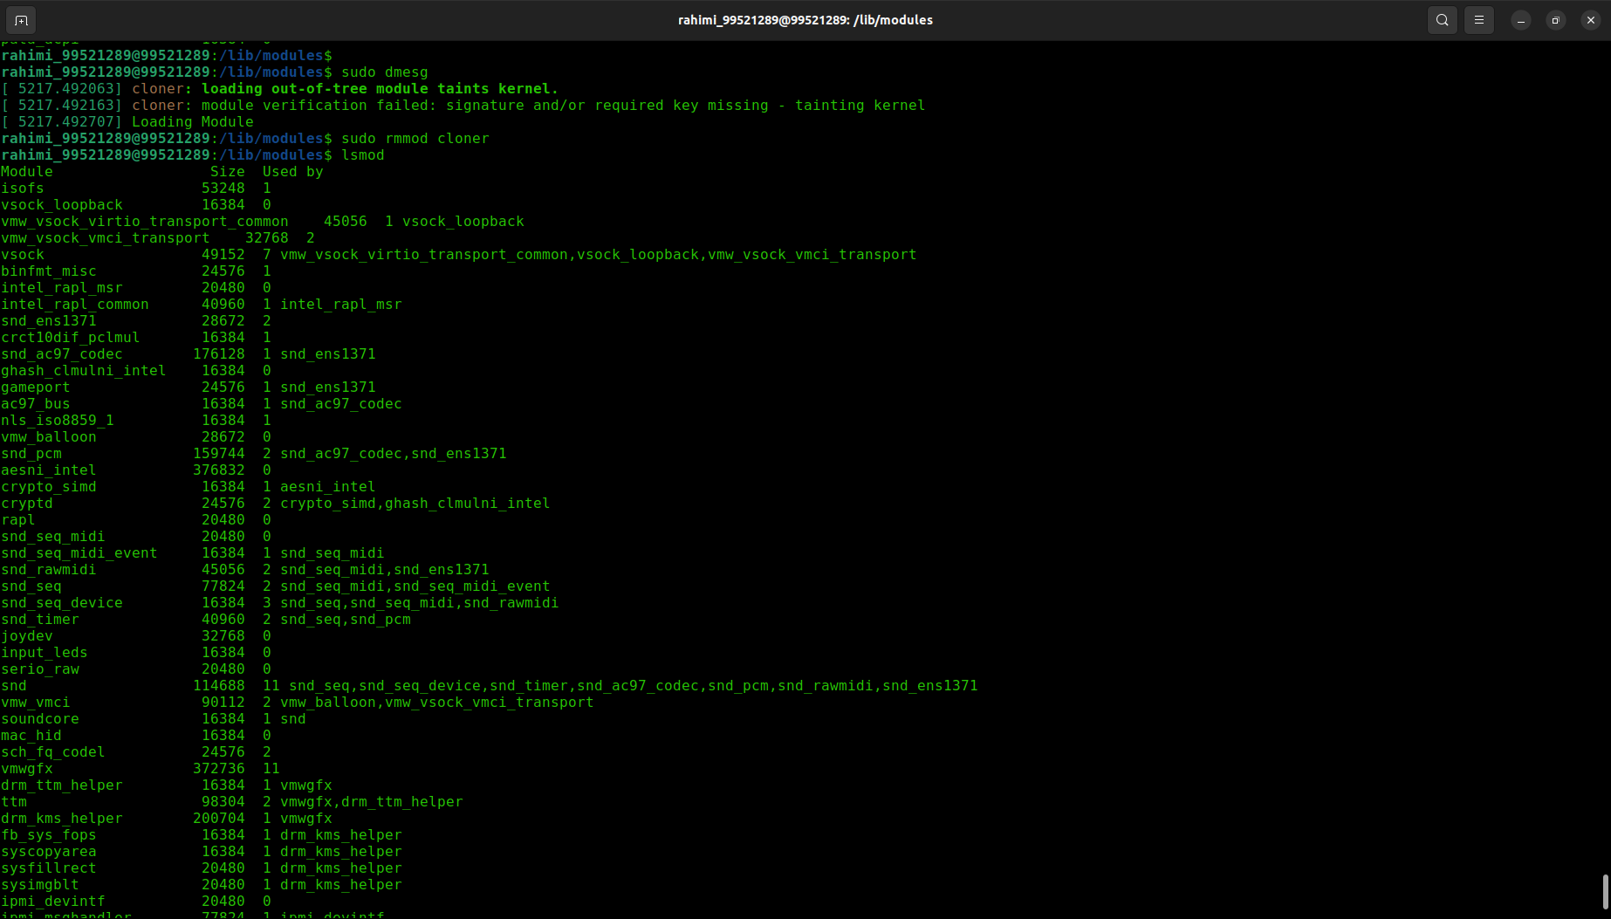
Q1)

Slide 7
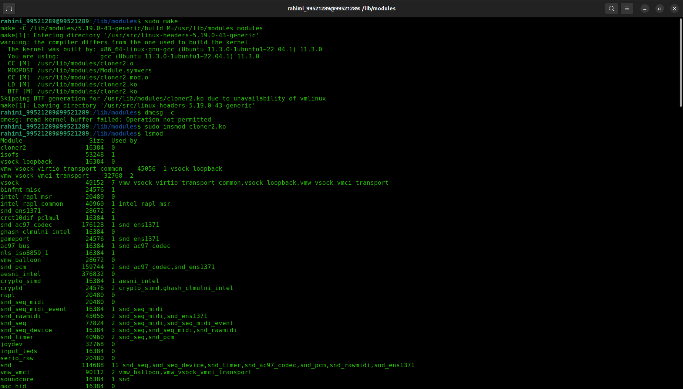
Q2)

Slide 8
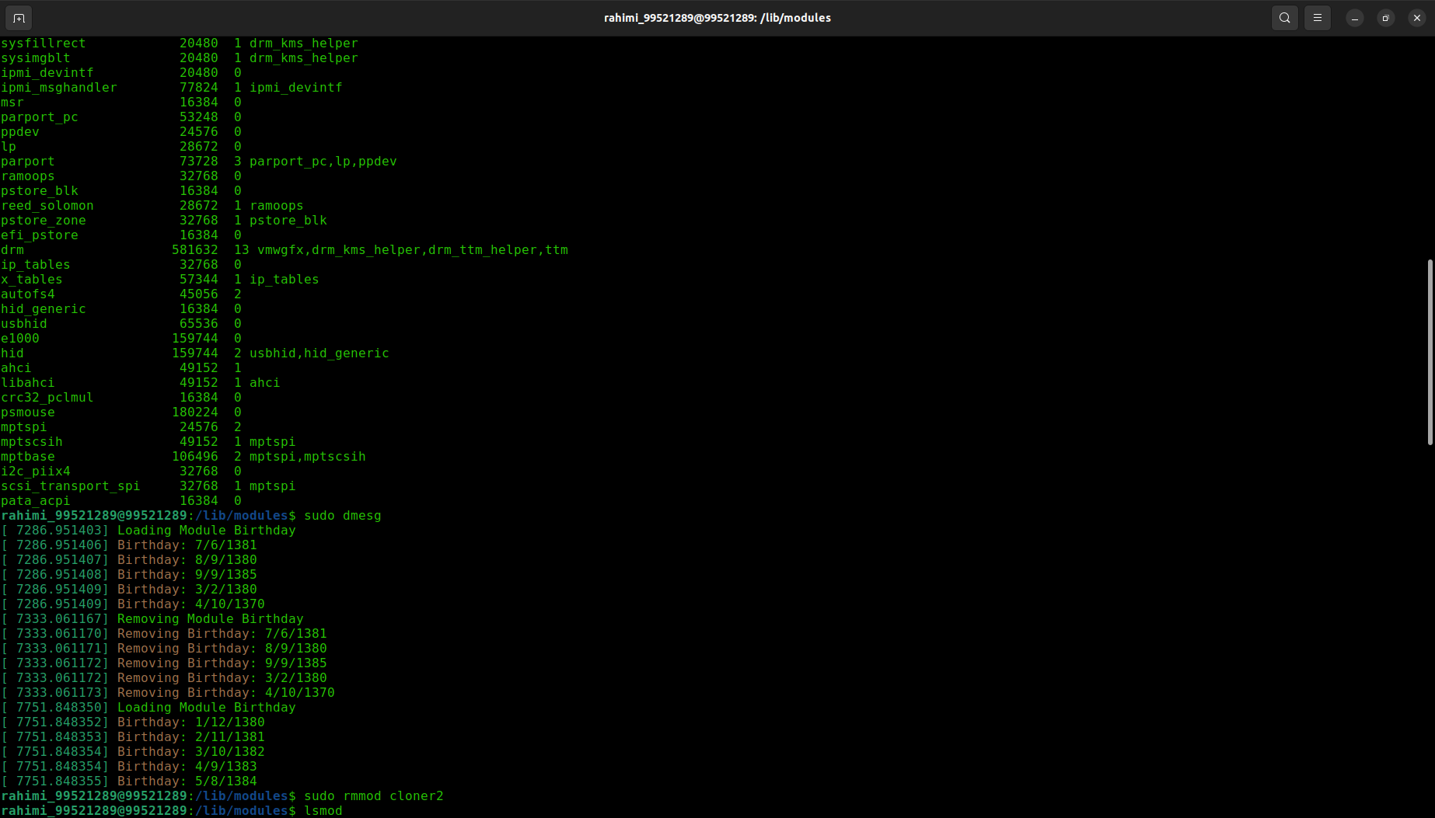
Q2)

Slide 9
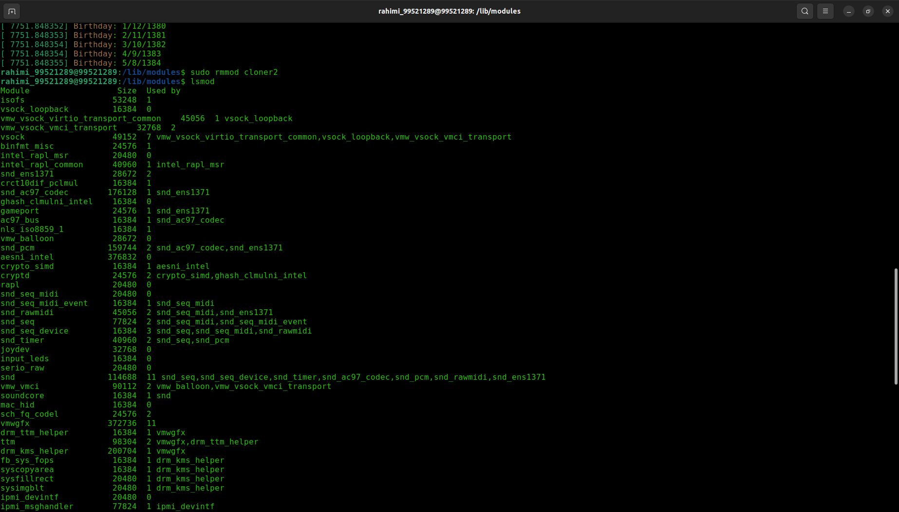
Q2)

Slide 10
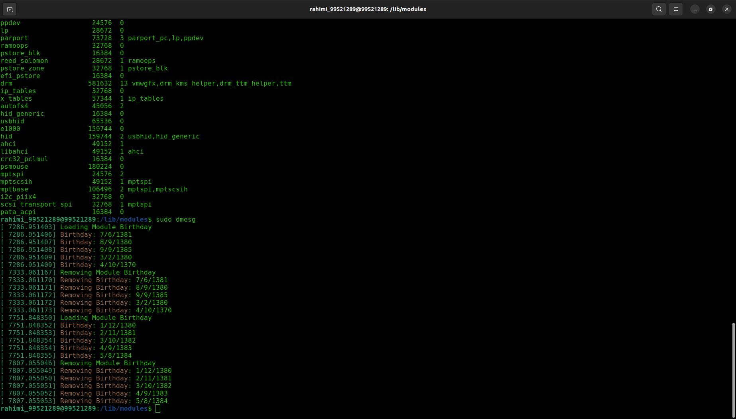
Q2)

